Slide 1
РАЗРАБОТКА АВТОМАТИЗИРОВАННОЙ СИСТЕМЫ КАФЕ
Дипломный проект
МИНИСТЕРСТВО ОБРАЗОВАНИЯ СВЕРДЛОВСКОЙ ОБЛАСТИ ГАПОУ СО «Екатеринбургский колледж транспортного строительства»
СПЕЦИАЛЬНОСТЬ 09.02.07 «Информационные системы и программирование»
ГАПОУ СО «ЕКТС»
Выполнил:
Студент гр. ПР-41
М.К. Шмелев
Руководитель:
С.И. Овчинникова

Slide 2
АКУТУАЛЬНОСТЬ ПРОЕКТА
Актуальность: Ручной учет заказов приводит к ошибкам и воровству. Высокая конкуренция требует скорости обслуживания.
Предметная область: Автоматизация процессов в общепите: прием заказа, передача на кухню, расчет стоимости.

Slide 3
ЦЕЛЬ ПРОЕКТА
Целью дипломного проекта является разработка автоматизированной системы, состоящей из серверной части и клиентского приложения, для автоматизации обработки заказов в кафе.

Slide 4
1
2
3
Предметная область
База данных
Обзор Аналогов
ЗАДАЧИ
4
5
6
Серверная часть
Тестирование
Клиентское приложение
Выполнить анализ предметной области
Реализация серверной части через ASP.NET Core.
Проведение интеграционного тестирования API
Показать преимущества собственной разработки
Реализация БД и логической структуры
Разработать пользовательский интерфейс

Slide 5

Инструменты разработки
Стек технологий
C# / .NET 9 (Язык и платформа).
ASP.NET Core (Серверная часть).
MS SQL Server + EF Core (База данных).
NUnit (Фреймворк для тестов)
WPF (Клиентское приложение).
Swagger (Документация).
Docker (Контейнеризация).

Slide 6
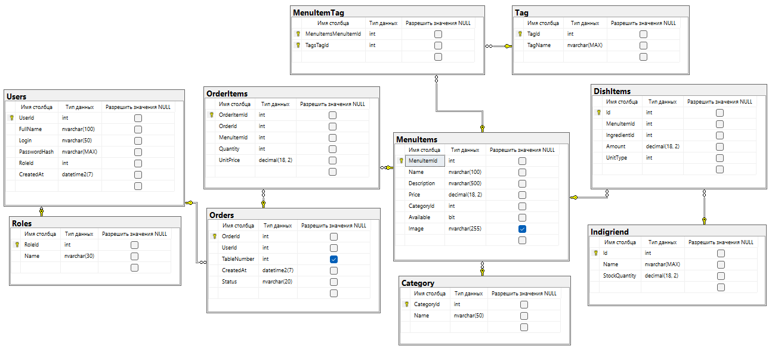
Структура базы данных

Slide 7







Паттерн проектирования API
Используется N-Layer архитектура:
Контроллеры
Сервисы
Репозитории
Распространённый паттерн для MVC проектов где монолит разбит на слои.
Старался придерживаться принципам S и D

Slide 8
Интеграционное тестирования:
Интеграционное тестирование API:
Покрытие тестами каждого контроллера
Имитация реальных HTTP-запросов к серверу с проверкой статус-кодов и сравнение данных правильности результатов
На каждый контроллер есть определенное кол-во тестов на самые главные функции

Slide 9
Безопасность и API
JWT-токены
Swagger
Авторизация осуществляется
с использованием JWT-токенов, в которые вшиваются необходимые параметры пользователя.
(ID, Name, Role)
Документирование API

Slide 10
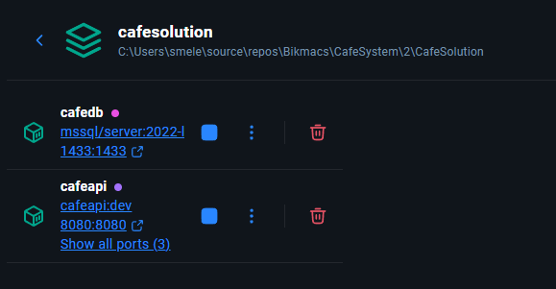
Контейнеризация
проводилась через Docker для переносимости системы на разные десктопные устройства.

Slide 11
Заключение
Готовая автоматизированная система
Доступная альтернатива iiko и R-Keeper
Система удобна для дальнейшей разработки
Безопасность и асинхронность
Легкий деплой и авто тесты
Мое портфолио
Репозиторий проекта на GitHub

Slide 12
Возможное улучшение проекта:
Проведение тестирования на реальных POS – терминалах.
Разработка мобильного приложения и сайта для кафе.
Переход на реляционную базу данных PostgreSQL.
Создание дополнительного сервиса для управления клиентами и решения их проблем
Использовать Clean Architecture

